Slide 1
Evoluution tutkiminen

Slide 2
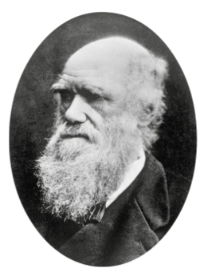
Evoluutiotutkimus
Evoluutioteoria – Charles Darwin (1809-1882)
Perustuu luonnonvalintaan
Pohjana havainnot ja fossiililöydöt
Evoluutiokäsitys tarkentunut, ja perustuu nykykäsityksen mukaan:
Eliöiden lisääntymiseen
Ominaisuuksien periytymiseen
Muunteluun
Kilpailuun
Luonnonvalintaan
Isolaatioon
Sattumaan

Slide 3
Evoluution tutkiminen
Pistetyöskentely:
Fossiilit
Anatomiset rakenteet
Välimuotofossiilit
Fossiilisarja
Kromosomit ja DNA

Slide 4
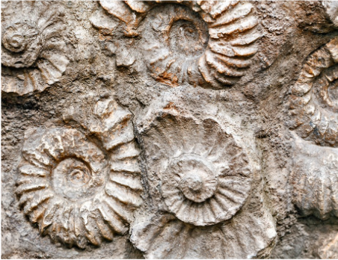
Fossiilit
Vähintään 10 000 v. sitten eläneiden eliöiden jäänteitä
Elämän kehityksen tutkiminen
Iän määritys
Johtofossiilit
Radioaktiivinen iänmääritys
Puoliintumisaika

Slide 5
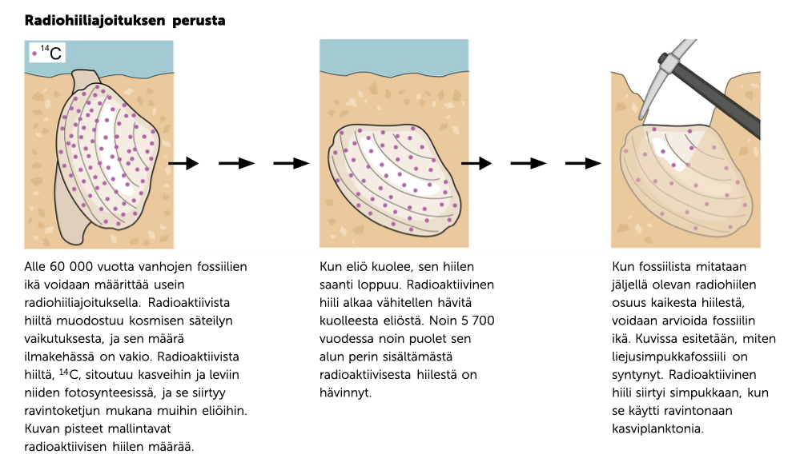

Slide 6
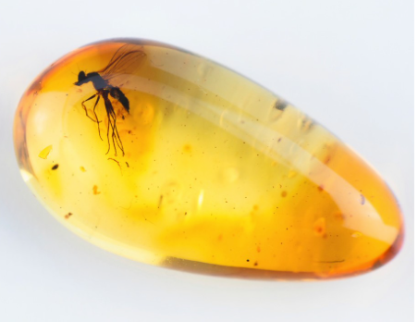
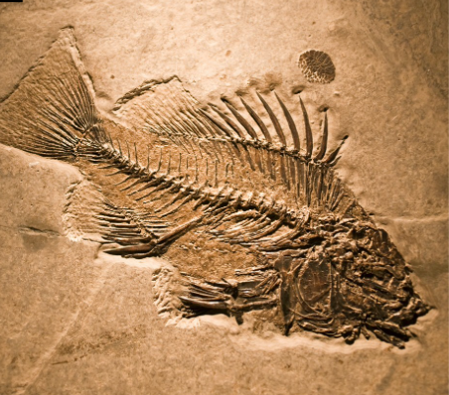
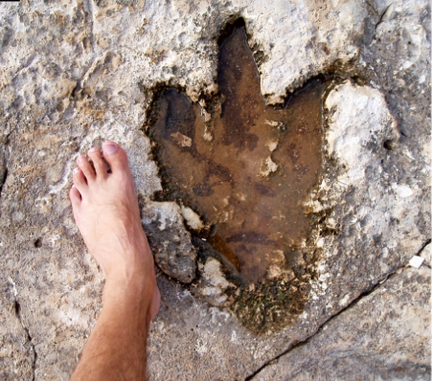
Fossiileiden synty
https://www.youtube.com/watch?v=hxA3MLhC0mA&t=1s

Slide 7
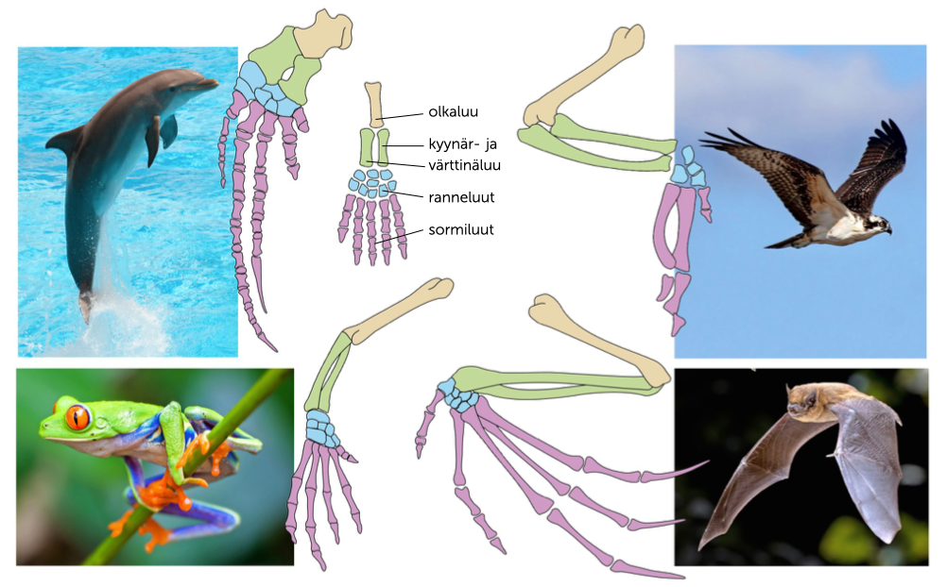
Anatomiset rakenteet
Rakenteiden/käyttäytymisen vertailu
Surkastumat
Ihmisillä esim. häntäluu, viisauden hampaat

Slide 8
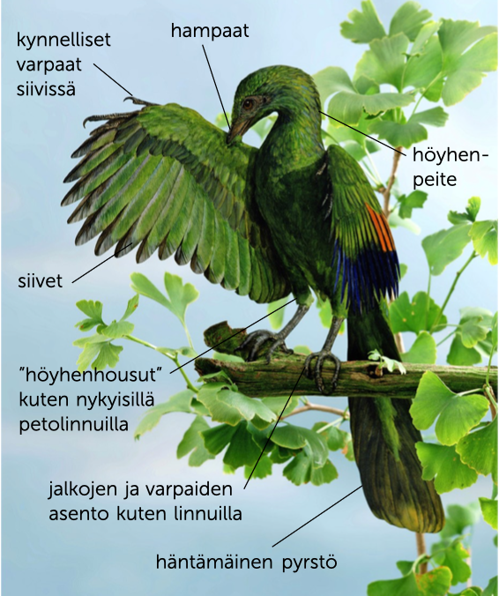
Välimuotofossiilit
Samanaikaisesti vanhoja ja uusia rakennepiirteitä
Tärkeitä todisteita mm. selkärankaisten kehityksestä

Slide 9
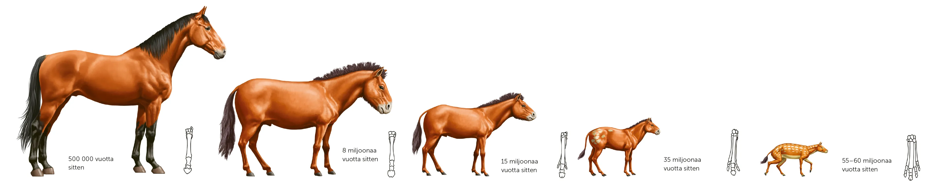
Fossiilisarja
Eliölajin tai eliöryhmän kehityksen tutkiminen
Muodostetaan eri ikäisistä fossiileista

Slide 10
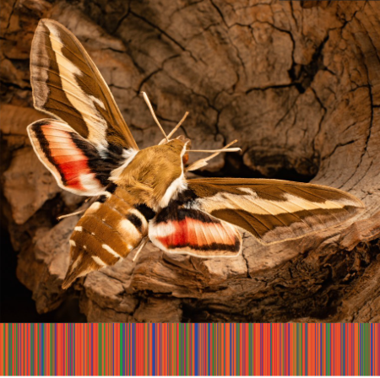
Kromosomit ja DNA
Kromosomien värjääminen → rakenne ja osat erottuu toisistaan
DNA:n rakenne ja toiminta
DNA-viivakoodi
Molekyylikello
Ajoitusmenetelmä
Tietyissä DNA-jaksoissa tapahtuu mutaatioita vakionopeudella → voidaan päätellä milloin eronneet omiksi kehityslinjoiksi

Slide 11
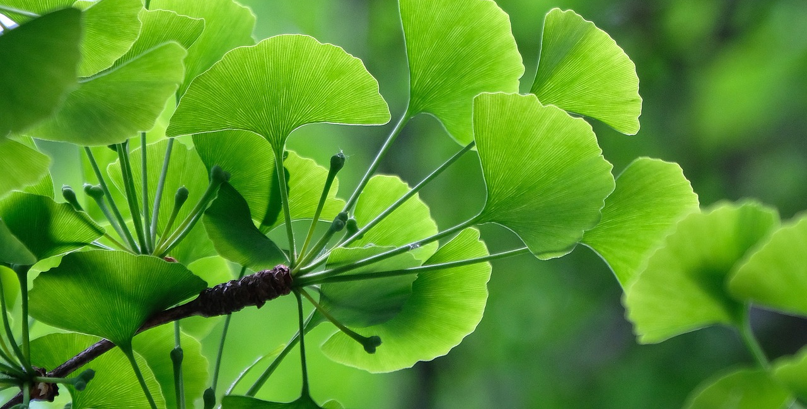
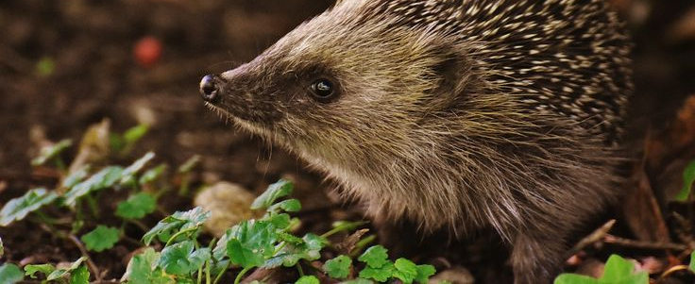
Elävät fossiilit
Selvinneet ja säilyneet samankaltaisina miljoonia vuosia
Eloon jäämisen kannalta tärkeitä ominaisuuksia

